Slide 1
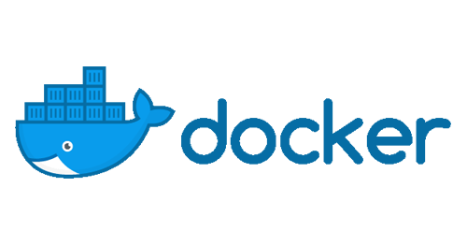
Docker: Onde vivem? Do que se alimentam?

Slide 2

Olá!
Eu sou Adriano Righi
Você pode saber mais sobre mim em adrianorighi.com.

Slide 3
O que veremos?
Breve história da virtualização
Conceitos
Arquitetura - VM x Containers
Docker na prática

Slide 4
Breve história da virtualização
1970 - Mainframes
1995 - Linux
1999 - VMWare
2003 - User Mode Linux (VPS) + LXC
2004 - Xen
2006 - Amazon EC2
2008 - Software-Defined Networking
2010 - OpenStack
2012 - Dotcloud -> Docker
Notes:
VPS = Linode
EC2 = Feito na África - Cidade do Cabo
SDN = Isolar rede virtualizada
Hipache = LoadBalance reverso (Varnish) que lê tudo do Redis (troca configuração on-the-fly)

Slide 5
Conceitos
Docker Sumarizado
Registry
Imagens
Camadas
Union Filesystems
Container
Processo Isolado
Daemon
cgroups
Bridging
Filesystems (Host, Layers, Imagens)
Serviço / Api
Finalidades
Isolamento
Regressão com distros
Aplicação as a Service
Banco de Dados
Multitenancy
Integração contínua
Notes:
Registry = Serviço de disponibilização de imagens (pode criar um privado)
Camada = Cada alteração de disco gera uma camada (download das camadas e consolidação em uma imagem)
Container = Quando manda rodar algo, cria um container, com processos isolados
Internamente Docker é um serviço que só fala via Unix:sockets (pode ser exposto via http também), feito em GoLang que faz toda gerência de ciclo de vida, recursos, bridging e filesystems.

Slide 6
Conceitos
Por que usar Docker?
Poucos recursos necessários
Rapidez
Configuração de ambientes
Escalabilidade
Controle de versão de imagens
Reversão
Implantação rápida

Slide 7
Arquitetura
App Node
App PHP
App Java
Bin/Libs
Bin/Libs
Bin/Libs
App Node
App PHP
App Java
OS
OS
OS
Bin/Libs
Bin/Libs
Bin/Libs
Hypervisor
Docker Engine
Sistema Operacional
Sistema Operacional
Infraestrutura
Infraestrutura
Máquinas Virtuais - VM
Containers

Slide 8
Na minha máquina funciona!

Slide 9
Docker na Prática
Comandos básicos
pull
build
ps
create
run
start
stop
restart
exec
rm
Argumentos
detached (-d)
port (-p)
volume (-v)
name (--name)
STDIN open (-i)
Pseudo-tty (-t)
Restart (--restart)

Slide 10
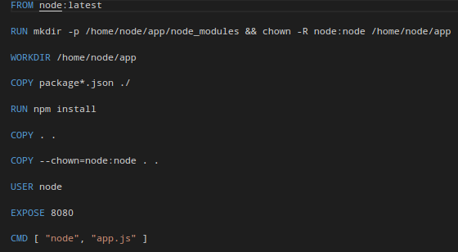
Dockerfile
FROM
RUN
WORKDIR
ADD / COPY
EXPOSE
USER
CMD / ENTRYPOINT

Slide 11
Docker na Prática
Iniciando um container com NodeJs
Criar imagem:
docker build -t sainf/node .
Iniciar container:
docker run -d -p 80:8080 --name sainf-example sainf/node

Slide 12
Voilà!

Slide 13
Thanks!
Perguntas?
adrianorighi.com
github.com/adrianorighi/palestra-docker-basico

